Slide 1
Music Top 2019
Wahyu Miftakhul Huda (182520028)
Fauzi Rahman (182520059)
Carel Aksan (182520065)

Slide 2
Alasan Pembuatan Website
Pada zaman sekarang ini, para pengguna khususnya para kaum milenial tidak pernah lepas dari Dunia internet. Kegunaan dari internet sangatlah bermacam-macam, baik untuk tugas, pekerjaan, ataupun hiburan, dan website dapat di katakan sebagai wadah dari para pengguna untuk menikmati dunia internet.
Pada pembuatan halaman web ini kami menyuguhkan halaman website musik yang bertujuan sebagai media hiburan bagi para pengunjungnya dan juga mengetahui lagu-lagu terbaru yang dirilis serta lagu-lagu terfavorit yang sering didengar oleh para pengguna lainnya. Dengan dibuatnya halaman web ini diharapkan para pengguna bisa update tentang lagu-lagu terbaru yang dirilis, serta mengetahui lagu apa saja yang sedang populer.

Slide 3
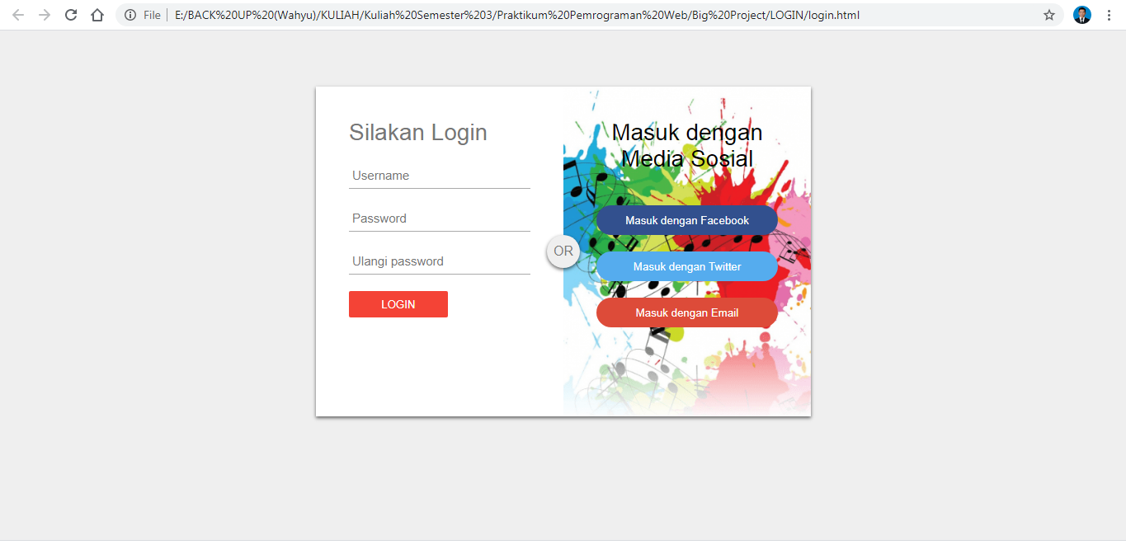
Fitur-Fitur
Tersedia menu Login untuk para pengguna untuk menjadi sebuah member pada web tersebut. Setelah itu, pengguna tersebut akan mendapatkan
notifikasi melalui email, dan setelah mendapatkan notifikasi dari email, pengguna tersebut akan menjadi sebuah member pada web tersebut.

Slide 4
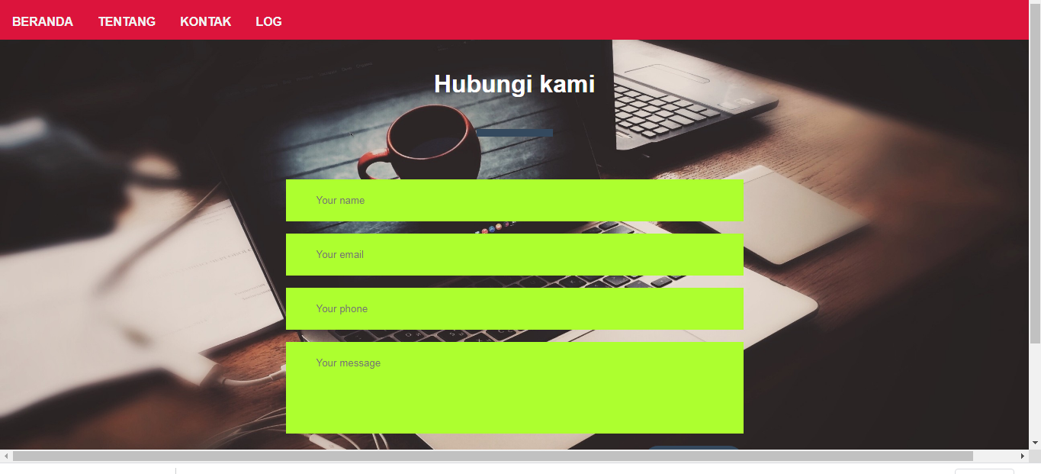
Fitur hubungi kami berfungsi untuk media kritik dan saran dari para pengunjung website tentang website musik ini,

Slide 5
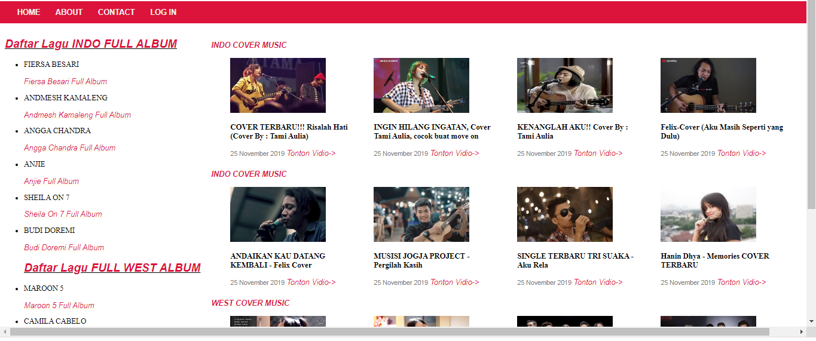
Tampilan Utama

Slide 6
Peran Anggota
Wahyu Miftahul Huda membuat halaman
utama.
Fauzi Rahman membuat halaman
About dan Contact Us.
Carel Aksan membuat halaman Log In.

Slide 7
Sekian dan Terima Kasih

